Slide 1

持续演进的产品开发

Slide 2

半年前，有这样一个项目…
客户说，日本的开发者有以下几个特点
不擅长写程序
非常善于使用Excel （用户）
所以：
我们应该提供一种开发工具，让用户在只有Excel经验的情况下可以开发应用程序

Slide 3
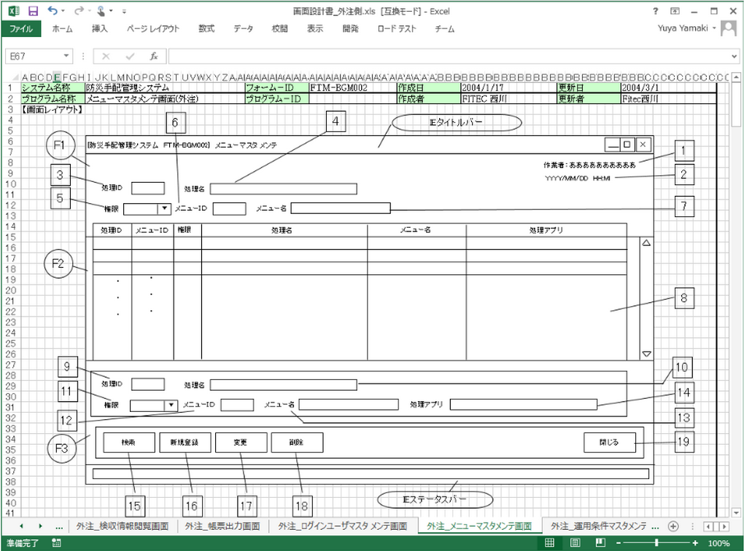

Slide 4
需求太模糊了，我需要更加详细的需求！
增加需求：
使用Excel的用户体验
生成Web应用程序
应用程序连接数据库

Slide 5
我应该怎么做？
我现在遇到的问题是什么？
用户其实不知道他要什么。（或者说只知道大概的方向）
我不知道用户要什么。
我没有Web应用程序的开发经验。
第一次合作，互相不了解，不完全信任

Slide 6
我应该怎么做？
我的优势是什么？、
客户知道自己不知道要什么
客户知道我不知道他要什么
身边有很多有Web经验，WPF经验的同事

Slide 7
我应该怎么做？
敏捷开发实践也许是救命稻草
敏捷实践有哪些呢？
持续集成
测试驱动开发
结对编程
然进图
小版本发布
计划会议，回顾会议
……

Slide 8
第一周(第一个Sprint)
视频演示

Slide 9
第一个Spring发布之后
建立的信任
得到了多方面的关注
客户有一点知道自己好像想要什么了，但是仍然不能提出有效的需求

Slide 10
几周以后
在连续发布了几个版本之后，用户可以提出他的需求了，Oh year
在摸索中团队了解了这个项目需要的技术
我们定下了Schedule，两个半月后完成Prototype

Slide 11
用户说： 我要Excel导入导出功能，我要支持公式，我要支持格式，我要支持用户管理，我要支持校验系统，我要支持一键发布……
新的问题，功能多到做不完怎么办

Slide 12

两个半月后
在一系列反馈，修改，发布，再反馈，再修改，再发布后，第一个原型版完成了
带着他，我第一次出国，来到日本。

Slide 13
问题出在哪了？
流汗的演示

Slide 14
敏捷开发实践也许是救命稻草
敏捷实践有哪些呢？
持续集成
测试驱动开发
结对编程
燃尽图
小版本发布
计划会议，回顾会议
……

Slide 15
一个月后，质量问题终于控制住了，项目走上了正轨

Slide 16
两个月后，用户在日本发布了预览网站，得到了市场积极的反馈。
这个产品被作为一个长期产品确定了下来，故事没有结束，而是刚刚开始，我们还会遇到什么问题，又将怎样解决

Slide 17
广告时间
期待您的加入。
我们一起挑战未来。

Slide 18

Thank You!

